Slide 1

MedusaOS
PANEL PROMOCIONAL
✦ PRUEBA BETA
GRATIS
para los primeros negocios de la zona
Publicidad local medible para negocios de la zona: te ponemos frente a la gente que anda cerca, la redirigimos a tu negocio y te mostramos exactamente qué funciona.
ANCLADO A LA SEDE DE MOBBITRIPS · XALAPA
Presenta: Medusssa Studio
Notes:
Enganchar con la oferta GRATIS y "medible". Beta gratuita para los primeros negocios de la zona. No explicar el producto todavía.

Slide 2
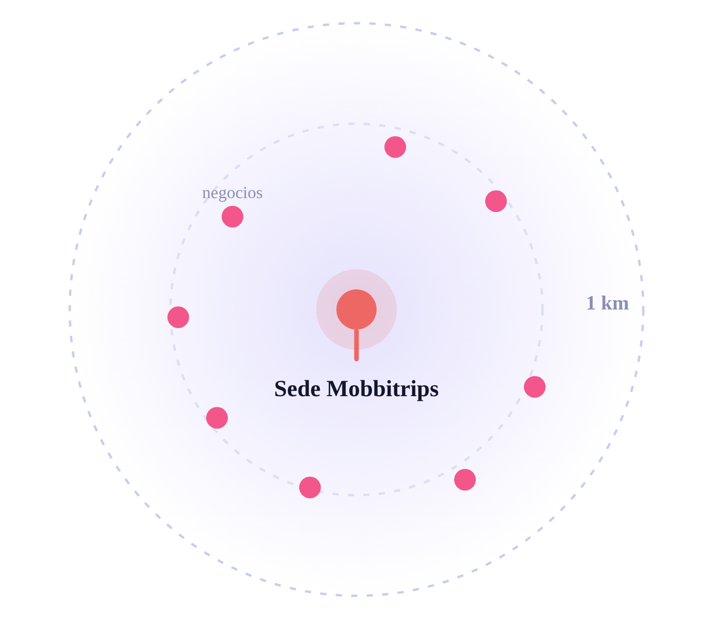
LA OPORTUNIDAD
Tus mejores clientes ya están a menos de 1 km.
Huéspedes de Mobbitrips, vecinos, oficinas y gente de paso se preguntan todos los días lo mismo: “¿dónde como algo rico aquí cerca?”
Hoy esa decisión se la lleva la suerte. Nosotros la ponemos frente a ellos — a tu favor.
1 km
100%
0
radio de la beta
público local y real
comisión por venta
MedusaOS · Panel promocional
La oportunidad
Notes:
El cliente ya está cerca (huéspedes + vecinos + oficinas). Hoy gana la suerte; nosotros lo ponemos a tu favor. 1 km · público real · 0 comisión.

Slide 3
EL PROBLEMA
Cada día pasan cientos de personas cerca de ti.
Casi ninguna sabe que existes.
!
Publicidad que no puedes medir
Volantes, lonas y posts que pagas “a ciegas”: nunca sabes si de ahí llegó alguien.
EN UNA FRASE
Gastas en publicidad sin saber si sirve — y compites por atención que ya estaba cerca de tu puerta.
%
Las apps y comisiones te comen el margen
Comisiones del 20–30% por venta. Y el cliente termina siendo de la app, no tuyo.
↓
Te gana quien sale primero en el mapa
Aunque tu oferta sea mejor, la decisión se la lleva quien aparece arriba en Google.
MedusaOS · Panel promocional
El problema
Notes:
Que sienta el dolor: publicidad que no mide, comisiones, gana quien sale primero. Cierra: gastas sin saber si sirve.

Slide 4


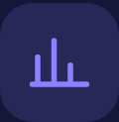
QUÉ ES
Un panel que recomienda tu negocio a la zona — y mide cada resultado.
Vitrina digital
Redirección directa
Métricas reales
Tu negocio, tu promo y tus fotos frente a clientes que están cerca.
Un escaneo y el cliente llega a tu WhatsApp, menú o ubicación. Sin intermediarios.
Cuántos te vieron, cuántos escanearon y cuántos llegaron. Por fin, medible.
MedusaOS · Panel promocional
Qué es
Notes:
Definición en una idea. Tres patas: vitrina digital, redirección directa, métricas reales.

Slide 5
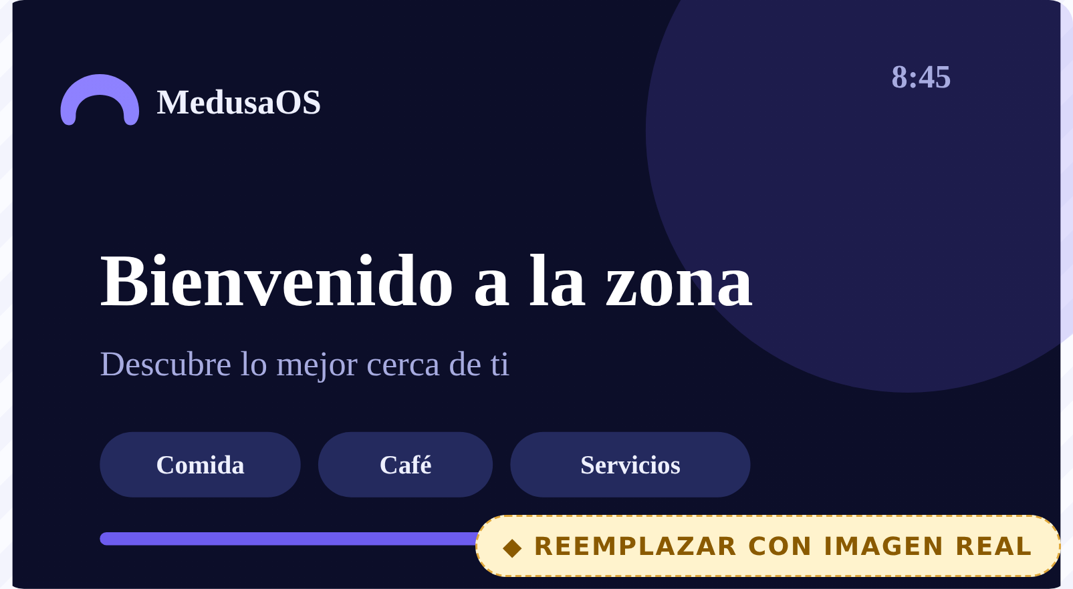
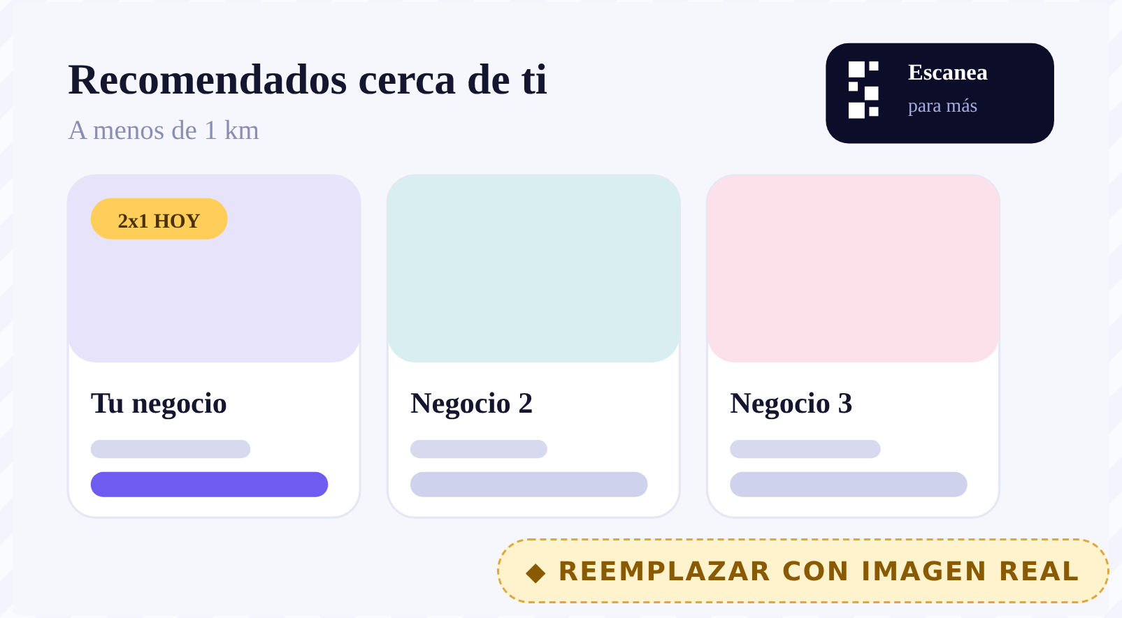
EL PANEL EN PANTALLA
Así se ve en la pantalla.
El panel se proyecta en las pantallas de Mobbitrips. Hay dos vistas: la principal y la de recomendaciones de la zona, donde aparece tu anuncio.
◆ REEMPLAZAR CON IMAGEN REAL
◆ REEMPLAZAR CON IMAGEN REAL
Pantalla principal
Recomendaciones de la zona
Aquí aparece tu anuncio
MedusaOS · Panel promocional
El panel en pantalla
Notes:
Que lo vea. Dos vistas: principal y recomendaciones (aquí aparece el anuncio). REEMPLAZAR los dos placeholders por las capturas reales.

Slide 6




EL FLUJO
Del anuncio en pantalla a un cliente en tu negocio.
→
→
→
PASO 1
PASO 2
PASO 3
RESULTADO
Se proyecta en la tele
Conoce el negocio
Escanea el QR
Llega al negocio
El anuncio aparece en la pantalla y el huésped consume la publicidad.
Ve la información: menú, cómo llegar e imágenes.
Lo redirige a comunicación directa contigo, vinculada a la promoción.
El cliente llega a tu local o cierra un pedido contigo.
Todo va vinculado a tu promoción y el contacto llega directo a ti. No cobramos por venta.
SIN COMISIÓN
MedusaOS · Panel promocional
El flujo
Notes:
Paso 1 proyecta en TV. Paso 2 conoce el negocio (menú/cómo llegar/imágenes). Paso 3 escanea QR -> contacto directo vinculado a la promo. Resultado: llega o cierra pedido. Sin comisión.

Slide 7
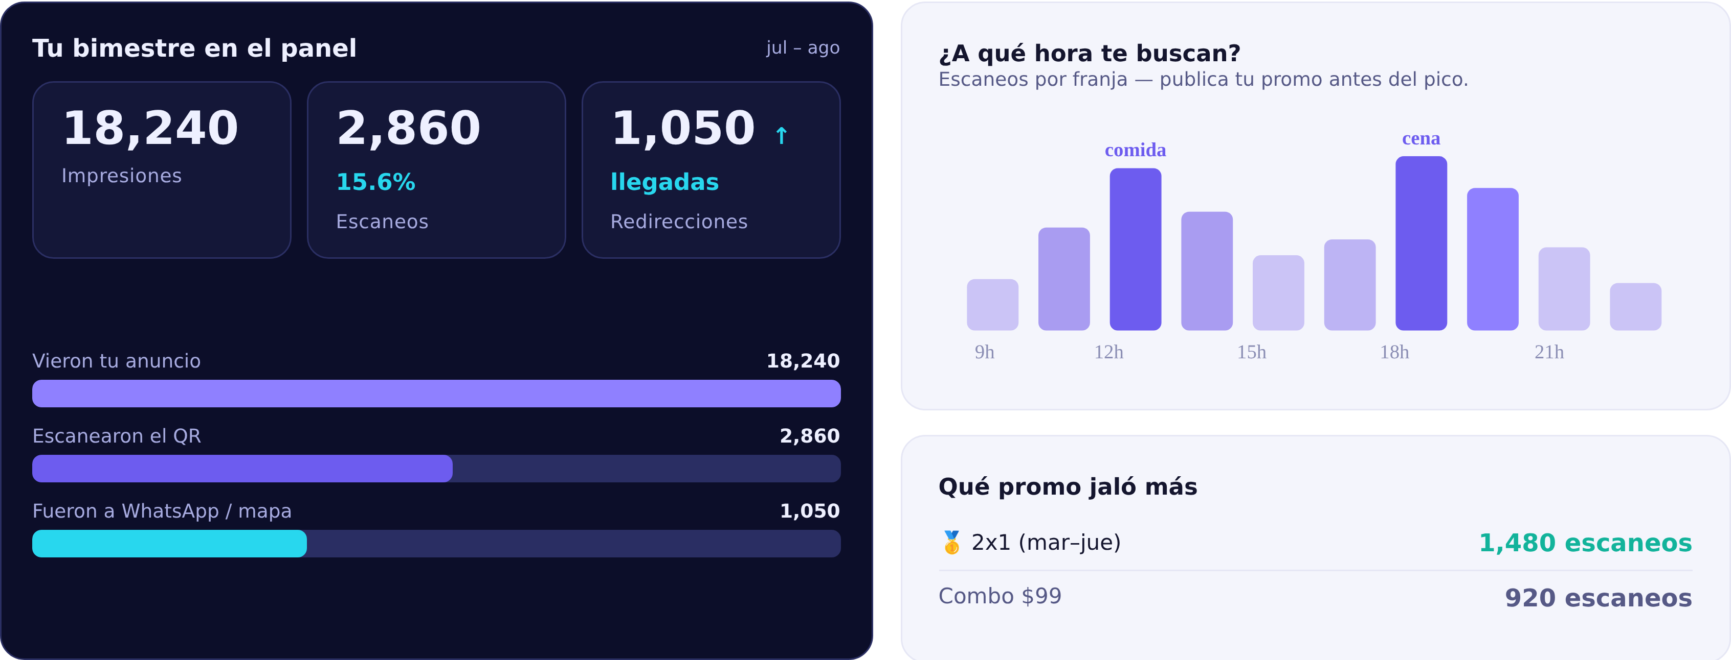
LAS MÉTRICAS
Por fin vas a saber qué está funcionando.
◆ MOCKUP · REEMPLAZAR CON CAPTURA REAL DEL DASHBOARD
Cada bimestre te llega un reporte simple: cuánta gente te vio, qué promo funcionó y a qué hora conviene publicar.
MedusaOS · Panel promocional
Las métricas
Notes:
El corazón del pitch: es medible. Embudo impresiones->escaneos->redirecciones, horarios pico, top promo. REEMPLAZAR por captura real. Reporte bimestral.

Slide 8
PRUEBA BETA
100% GRATIS
Sé de los primeros. Sin costo, sin tarjeta, sin compromiso.
✓
Tu negocio en el panel — gratis
Ficha con fotos y promo durante todo el periodo beta.
CUPO LIMITADO POR ZONA
Aceptamos pocos negocios por categoría dentro del radio de 1 km.
✓
Redirección a WhatsApp, menú y mapa
Los clientes llegan directo a ti, sin comisión por venta.
✓
Reporte de métricas bimestral
No saturamos el panel: cuidamos que tu promo destaque. El que entra en la beta se queda con el lugar de su categoría en la zona.
Datos reales de cuánta gente te vio y te buscó.
✓
Nosotros armamos tu ficha
Tú solo mandas fotos y promo; del resto nos encargamos.
MedusaOS · Panel promocional
Prueba beta gratuita
Notes:
Gratis, sin riesgo, con CUPO por categoría. El que entra se queda con el lugar de su zona. Reporte bimestral. Bajar el ritmo: esta convierte.

Slide 9
CÓMO EMPIEZAS
En 15 minutos estás dentro.
1
Nos das lo básico
2
Armamos tu ficha
3
Publicamos y mides
Nombre, 3–5 fotos, tu promo de arranque y a dónde mandamos a los clientes (WhatsApp, menú o ubicación).
Nosotros la diseñamos y la dejamos lista en el panel. Tú la apruebas. Cero trabajo técnico de tu lado.
Tu negocio entra al panel de la zona y empiezas a recibir clientes — y tu primer reporte.
Aparta tu lugar en la beta →
Solo para negocios a 1 km de la sede de Mobbitrips.
MedusaOS · Panel promocional
Cómo empiezas
Notes:
Quitar fricción: tú solo mandas fotos y promo. Cerrar pidiendo nombre, WhatsApp y compromiso de fotos. Agendar el día.

